Slide 1
监护产品培训
深圳和心重典医疗设备有限公司

Slide 2
一、 监护仪概述

Slide 3
1、监护仪的定义：
实时、连续、长时间地检测病人的重
要生命体征参数的设备。

Slide 4
2、监护仪的发展：
（1）监护参数不断增多
（2）功能不断加强
如：由单一床旁监护，发展到由几台，几十 台监护仪的网络监护等。
（3）监护仪的体积和重量不断减小，
外观设计也越来越精巧。
（4）应用范围越来越广。

Slide 5
二、监护仪的基本结构

Slide 6
1、多参数监护仪的结构组成
多参数监护仪主要由以下几个部分组成：
1）显示部分：LCD（CRT）显示、指示灯、
报警指示；
2）人机接口：按键、码盘等；
3）电源部分：电池、交流电源；
4）测量模块：ECG、SPO2、NIBP、IBP、
CO2、CO、麻醉气体等；
5）其他：打印模块、通讯模块等；

Slide 7
组成图
显示
ECG
SPO2
NIBP
IBP
CO2
CO
主系统
PC104+系统板
电源
电池
打印、按键、通讯

Slide 8
三、监护参数的原理

Slide 9
监护参数：
心电(ECG),呼吸(Resp),无创血压(NIBP)
动脉血氧饱和度(SPO2),体温(Temp),脉搏(PR)
有创血压(IBP),呼吸末二氧化碳(EtCO2)
多气体测量、心排量测量
9

Slide 10

心电 ECG （electrocardiogram ）
将测量电极置于体表的一定部位记录出来的心脏各部分电位变化的曲线（简称ECG）。反映的是心脏兴奋的产生、传播和恢复过程中的生物电变化，是心脏各部分的许多心肌细胞先后发生的电位变化的综合表现，不是由于心脏的机械收缩所产生。

Slide 11
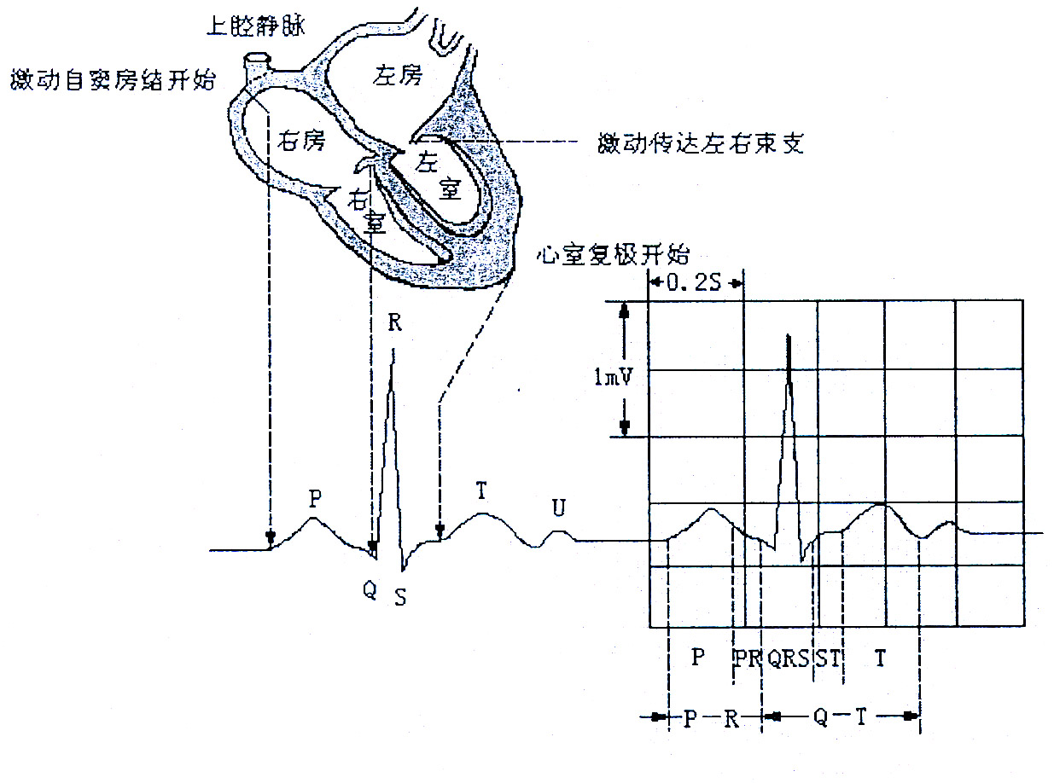
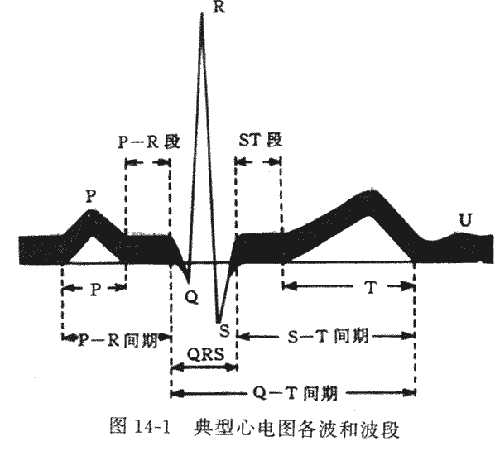
正常心电图波形及意义

Slide 12
Ｐ波：由心房收缩所致，代表左右心房除极时的电位变化。前一半主要由右心房所产生，后一半主要由左心房所产生。
Ｐ－Ｒ间期：从Ｐ波起点到QRS综合波起点之间所经历时间，代表心房开始除极到心室开始除极的时间（心房开始收缩直到心室开始收缩的时间）。

Slide 13
QRS波群：代表全部心室除极时的电位变化，反映左右心室的电活动过程。
Ｓ－Ｔ段：是从QRS波群的终点到Ｔ波起点的一段，表示心室除极刚结束后尚处在缓慢复极的一段短暂时间。
Ｔ波：代表快速心室复极时的电位变化，心室收缩后复原时所产生的电位影响。
Ｕ波：代表活动的心室回到静止期的过程。正常人体的Ｕ波是很小的

Slide 14
ECG
标准肢体导联 Ⅰ Ⅱ Ⅲ
加压单极肢体导联 aVR aVL aVF
单极导联（胸导联）V1~~V6

Slide 15
导联位置 美 国 欧 洲
导联名称 颜 色 导联名称 颜 色
右上 RA 白色 R 红色
左上 LA 黑色 L 黄色
左下 LL 红色 F 绿色
右下 RL 绿色 N 黑色
胸导 V 棕色 C 白色

Slide 16
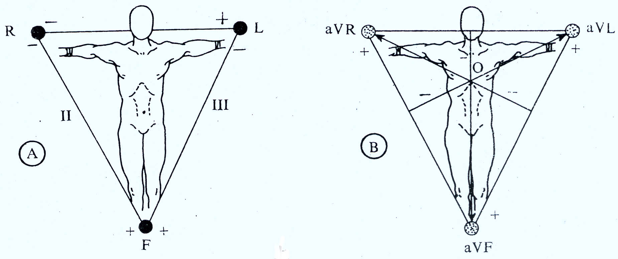
I
肢体导联示意图

Slide 17
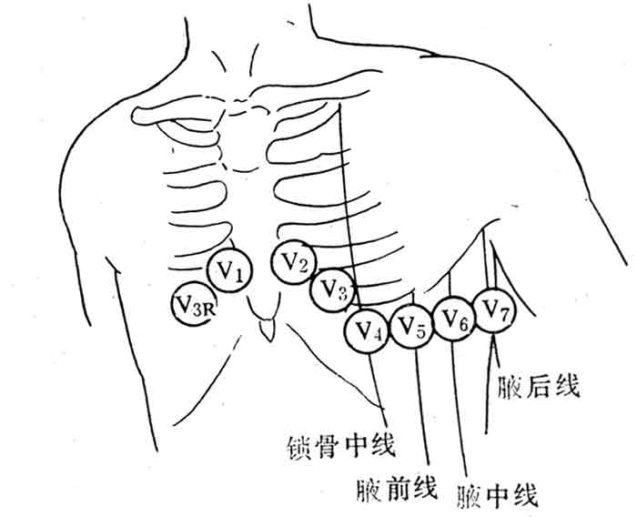
胸前导联示意图

Slide 18
Resp
阻抗测量是检测呼吸时人体表面的阻抗变化来测量呼吸。当人体呼气和吸气时，人体的胸部或腹部随着呼吸一起一伏，表面的阻抗有一定的改变。检测这种阻抗的变化，就可以测量呼吸率。

Slide 19
在人体的两个位置贴上电极片，加上10-100K的交流信号，检测这交流信号随着呼吸的变化，就可以得到随呼吸变化的交变信号，得到呼吸率。在62.5K的交流信号附近时，人体的阻抗呈现电阻特性，在呼吸时有0.1-3Ω的阻抗变化。
不同的人有胸式呼吸和腹式呼吸，针对不同的人，选用不同的呼吸导联，得到最佳的呼吸效果。 。

Slide 20
Temp
体温是生命的重要体征之一，影响体温升高的
因素有基础代谢、肌肉活动、交感神经张力的
升高、激素的分泌等。散热主要有辐射、传导、
对流、蒸发。婴幼儿的体温调节和成人不同，
保持体温的能力较差。成人温度调节的下限为
0℃，新生儿温度调节的下限为22℃。

Slide 21
热敏电阻作为温度传感器。
探头可分为体表探头、体腔探头。
要保证体温测量的准确性，应与
体表可靠接触及达到热平衡。

Slide 22
NIBP
血压测量的方法分为直接法和间接法。直接
法通过传感器将压力转换为电信号后进行测
量，测量的数据准确，并能跟踪血压的瞬时
变化，但测量时必须经穿刺将导管放入血管
内，对人体有创伤，一般限于危重病人或开
腔手术病人。间接法简单无创，对人体的扰
动较小，是临床上普遍采用的测量方法。间
接法有听诊法、超声法、振动法和双袖带法
等。我们的产品采用的是振动法，它也是目
前国外大多数无创血压监护仪所采用的方法。

Slide 23
震荡测量法,原理是利用袖带充气到一定压力时完全阻断动脉血流,随着袖带压力的减小,动脉血管将呈现由完全阻闭→逐渐开放→完全开放的过程,动脉血管壁的搏动将在袖带内的气体中产生气体震荡波,气体震荡波信号最强处就是被测部位动脉的平均动脉压，由平均动脉压计算出动脉的收缩压和舒张压。

Slide 24
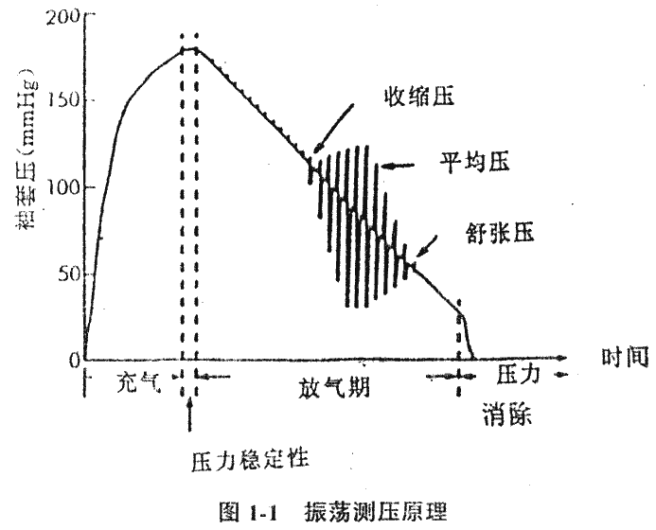
无创血压震荡法测量原理示意图

Slide 25
震荡法测量无创血压的前提是寻找到规则的动脉压力脉动。
肢体运动、严重失血、体外循环、测量过程中病人血压明显变化等都会
影响测量。
良好的测试条件, 袖带的尺寸、位置及松紧等。

Slide 26
SpO₂
_{用血氧饱和度(SaO2)来衡量血液携带氧的能力,它定义为:}
SaO2= (HbO2 / (HbO2 + Hb))×100%

Slide 27
血液中的HbO2和Hb对不同波长的光的吸收系
数不一样。在波长为600～700nm的红光(RED)
区,Hb的吸收系数远比HbO2的大;但在波长为
800～1,000nm的红外光(IR)区,Hb的吸收系
数要比HbO2的小;在805nm附近是等吸收点。

Slide 28
根据红光和红外光通过血液的被吸收程
度来测量动脉血中的血氧饱和度。
前提是有脉动的动脉血流。

Slide 29
IBP
先将导管通过穿刺，置于被测部位的
血管内，导管的外端直接与压力传感器相
连接，通过流体压力传递作用，从而获得
血管内实时压力波形，计算出收缩压、舒
张压和平均压。用于心脏和其他重大手术
时监测动脉血压、中心静脉压、肺动脉压
和左房压。

Slide 30
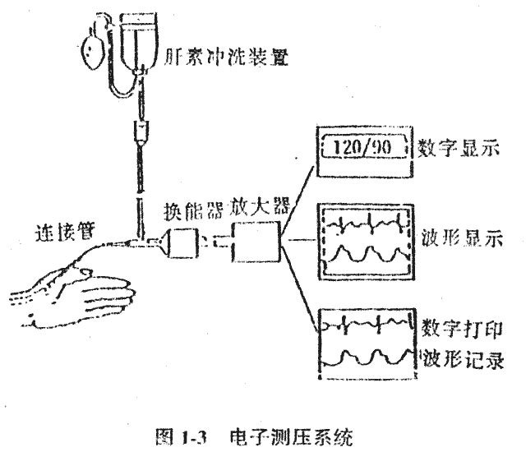
有创血压测量原理示意图

Slide 31
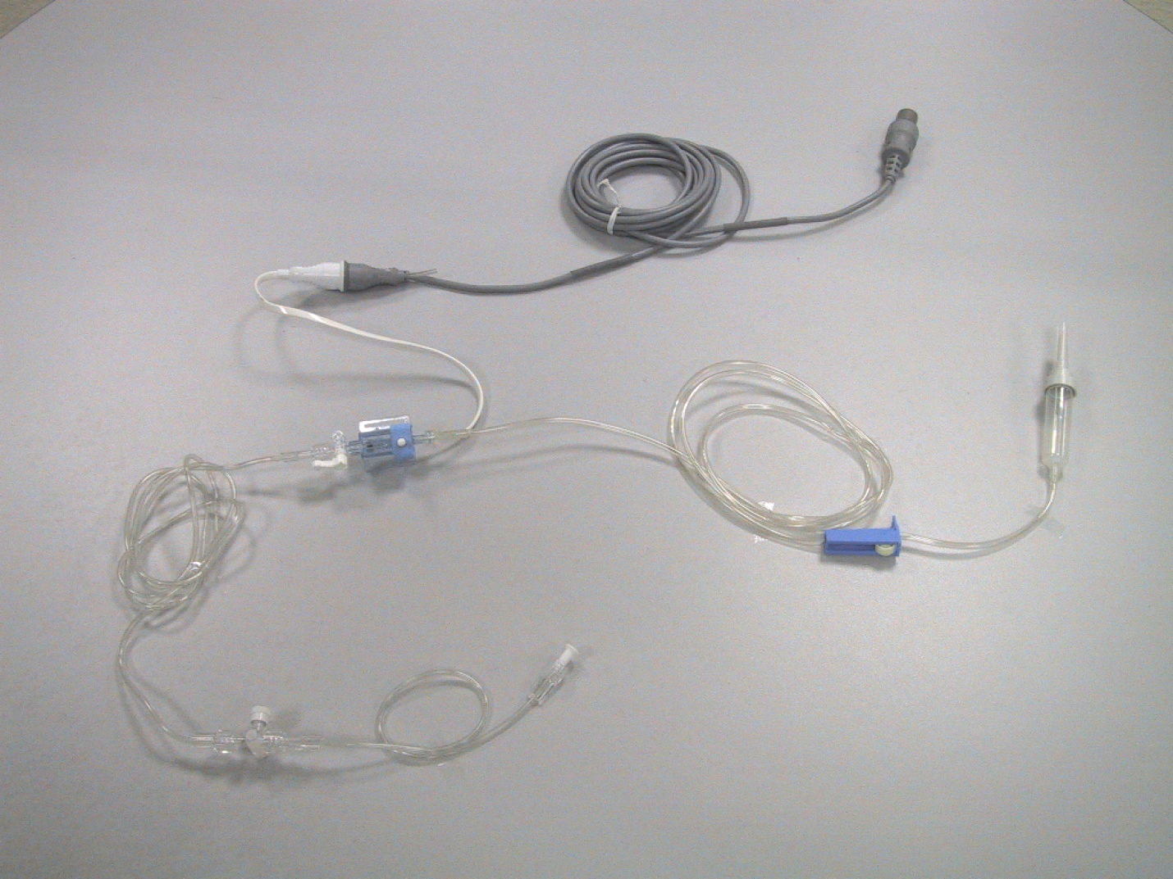
连接IBP接口
连接肝素盐水瓶
压力传感器
连接病人测压血管
有创血压监测实物图

Slide 32
EtCO₂
呼吸末二氧化碳监测常采用红外吸收法，CO2
可以吸收4.3um的红外线。将气体送入测试室，
由传感器一侧的光源发出红外线对其进行照射，
另一侧光检测器测出红外线的衰减程度，其衰
减程度与CO2浓度成正比。
CO₂监测有主流式和旁流式两种。
主流式的气体传感器直接放置在病人的呼吸气
路导管中，旁流式的气体传感器置于监护仪内 。

Slide 33
P_{ET}CO₂ 监测的原理和方法
含 CO₂ 的测试气体
测定衰减程度
红外线
测试室
传感器
旋转滤光盘
4.3μm 的部分被吸收
主流式测定
旁流式测定

Slide 34
P_{ET}CO₂ 监测的原理和方法
堵塞状态窗
测量窗
含 CO₂ 的测试气体
测定衰减程度
红外线
测试室
传感器
旋转滤光盘
4.3μm 的部分被吸收
标准汽源仓

Slide 35
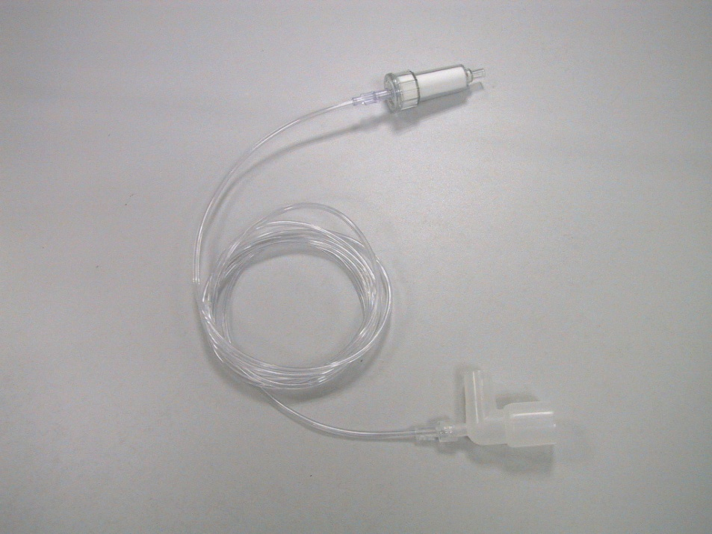
水槽
气体采样管
肘型接头
旁流式测量CO₂实物图

Slide 36
多气体测量
可同时测量CO2、O2（选择）、
N2O、五种麻醉气体中一种的呼入
和呼出、RR（呼吸率）

Slide 37
测量原理
麻醉气体的测量利用气体对红外线吸收的方法来测量，每一种气体有其自身独特的吸收特性，气体样本被送到一个采样室中去，红外线光源向测试窗口发出光线，通过一个光学红外滤光器选择特定波段的红外线透过此气体。在给定的气体容积中，气体浓度愈高，则吸收红外线的能力愈强。这意味着吸收红外线的气体浓度愈高，透过它的红外线愈少。对透过的红外线进行测量，可以从测得的红外线的量中计算出气体的浓度值.

Slide 38
显示
每种气体对应一个监护通道，显示相应气体的波形、吸入最小量和最大呼出量，另外还带有一个麻醉气体参数通道同时显示上述的气体参数。

Slide 39
心排量测量
测量原理
心排量（CO）的测量采用热稀释法, 将漂浮导管从静脉进入到肺动脉，再通过漂浮导管注射一定量的、低温的注射液，当注射液和心脏输出的血液混合后，血液的温度会发生变化，通过测量注射液前后的血液温度变化曲线，根据热量平衡的原理，得出心排量。

Slide 40
测量参数
便携式监护仪可以测量“血液温度”、“计算心排量”、“进行血液动力学计算”。
在计算平均心排量（CO）和心脏指数
（CI.）之前，最多可以进行6次测量

Slide 41
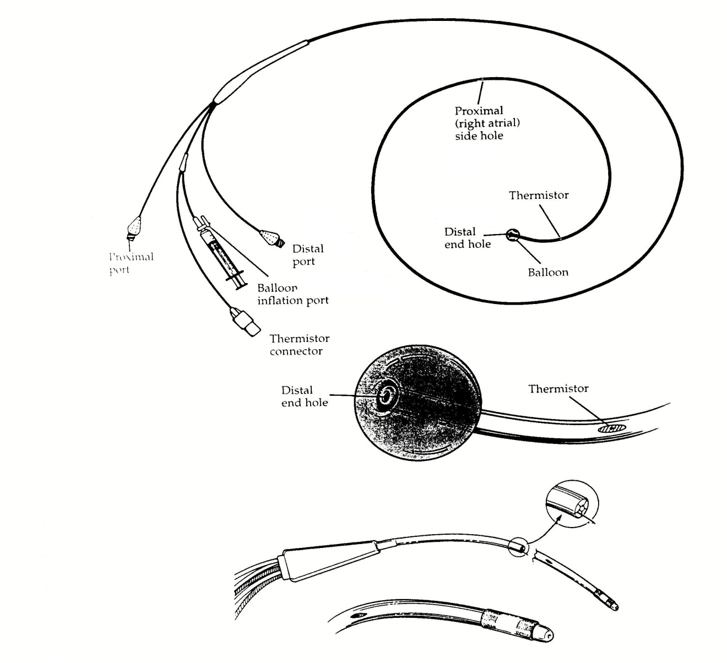

Slide 42
在理想的情况下，没有热量消耗，保持热量均衡。如果注入的冷液体全部流出，则有如下的平衡：
（℃血液Xml血液）+（℃注入液Xml注入液）=℃混合液Xml混合液

Slide 43
四、监护参数的临床

Slide 44
1、ECG
(1)ECG通道的标尺显示：
在ECG通道上显示标尺，
在增益为X4时，取消标尺；
在其他增益时，对应的高度为10mmX增益；
(2) 起搏检测
带有起搏器的患者需打开“起搏检测”，ECG模块屏蔽相关的起博信号；

Slide 45
(3)VPC（ARR）分析功能：
在VPC分析功能打开的情况下，由ECG模块分析指定通道的ECG波形的形状和心率在VPC通道中记录下VPC发生的时间和种类（每次记录12秒的波形），可以进行查询和回放，3分钟内连续相同的VPC类型不记录，但在VPC总数中加以统计；

Slide 46
VPC功能在每次开机后的状态是关，用户需要在菜单中打开VPC功能，并选择相应的VPC显示通道才能进行VPC的分析，刚进入VPC分析时，需要进行自我学习，得到模板后进行VPC的分析。当改变导联时需要重新进行VPC的学习，如果在学习时的ECG波形在形状和幅度上相差很大，学习的过程会加长，有5-6个接近的波形才能完成自我的学习。

Slide 47
(4)“三/五导联选项”，当选中三导联时，ECG导联只能选择“I、II、III”，同时呼吸导联只能选择“RA-LA”，“RA-LL”。当选中五导联时，ECG导联选择“I、II、III、V、aVR、aVL、aVF”，同时呼吸导联选择“RA-LA”，“RA-LL”，“LA-RL”，“LL-RL；”

Slide 48
(5) 工作模式
分别有手术、监护、诊断三种工作
干扰强的使用手术模式
诊断显示原始数据

Slide 49
(6)电极：在临床上用得最多的是银－氯化银的电极。对电极的使用要注意以下几点：
使用前要做皮肤准备：用水和肥皂清洗皮肤（不可使用乙醚和纯酒精，会增加皮肤的阻抗）、除去皮肤屑和油脂（干擦皮肤）；
经常检查皮肤的过敏反映，如有则常更换位置或电极；
时间一长会产生极化电压，建议使用同类型电极并保持更换的频率；

Slide 50
不同的导联对于同一患者有不同的波形形状，通过三导联连接的不同可得到三种波形I、II、III，通过五导联连接的不同可得到七种波形I、II、III、aVR 、aVL 、aVF 、V。
心电波形的幅度过小时，会对心率的检测带来影响，当心率报警和“无心率检出”时，检查相应的导联和电极片。

Slide 51
干扰
当心电有干扰时，通常的处理方法：
改变ECG的工作模式，手术模式抗干扰能力最强，诊断模式抗干扰能力最低。
接地

Slide 52
2、呼吸
(1)呼吸窒息报警功能：
在呼吸菜单中“呼吸窒息报警开/关”和“呼吸窒息报警时间”，其中呼吸窒息报警时间从5秒到120秒以5秒步长可调，在呼吸窒息报警开关开的情况下，当连续没有呼吸的时间大于等于设定的时间时，开始呼吸窒息报警，优先级为高优先级；

Slide 53
根据不同的病人，选择不同的呼吸导联组合，得到最好的呼吸效果；
不可使用有阻抗的导联线；
部分病人由于皮肤干燥，接触阻抗大，阻抗测量呼吸将不可靠；
新生儿的测量：新生儿的人体表面往往有一层胎脂，对阻抗测量呼吸不利，需要用医用石蜡油擦去表面的胎脂，再用热毛巾擦净石蜡油，在此部位贴上电极片。可以得到理想的阻抗呼吸。

Slide 54
对测量有影响的因素：
病人运动、抖动
皮肤的清洁处理
干燥的皮肤
电极片的使用时间和电极片的材料

Slide 55
3、TEMP
对TEMP的测量注意的因素：
有一定的测量时间的要求
达到热平衡
防止热量散失
体温探头两种不能互换；
C确保体表探头和皮肤接触，并让患者将手臂夹紧使探头尽可能靠近腋动脉。

Slide 56
4、NIBP
(1)动态血压检测：
动态血压检测是一个NIBP的数据分析统计的功能，并提供一些结果。
在NIBP菜单中有“动态血压监测”，其分析的时间周期固定为24h，在菜单中包括以下几项：开关、测量间隔时间（有5、10、15、30分钟两种）、统计结果回放、正常收缩压舒张压血压范围（可调）

Slide 57
在统计结果回放中包含以下内容：
不正常血压数据、24h平均血压、平均白天血压、平均夜间血压、血压负荷（收缩压、舒张压超过正常范围的百分率）、高于正常范围的百分比、低于正常范围的百分比、最高血压、最低血压、平均脉率、白天平均脉率、夜间平均脉率、最高脉率、最低脉率。
注意：在此时NIBP的工作模式只能选择手动

Slide 58
(2)测量模式
测量模式为手动、自动、连续；
自动的时间见测量时间；
连续为5分钟连续测量血压（测量结束后自动为手动）；

Slide 59
（2）对测量有影响的因素：
病人运动、抖动
心律不齐
过高的血压
药物

Slide 60
5、 SpO₂
对测量有影响的因素：
病人运动、抖动
指甲颜色
血管有颜料
患者弱灌注
其他血红蛋白

Slide 61
6、IBP
(1)IBP增益40、60、80、330、AUTO；
根据SYS和DIA的差选择对应的差值（不是SYS值）

Slide 62
测量步骤：
准备好压力传感器和压力管，连接监护仪；
用生理盐水溶液注满导管系统，确保该系统中无气泡；
连接病人导管到压力管，确保该系统中无气泡；

Slide 63
传感器位于心脏同一水平位置,约位于腋中线；
设置IBP通道和标示；
传感器调零：关闭传感器与病人的相连，将传感器与大气相连，开始调零；
调零成功，传感器与病人相连，开始测量，选择IBP波形显示比例；

Slide 64
清洗
在IBP测量过程中，需要定时或连续进行清洗。波形突然有异常变化时，经常是需要及时的清洗。用每毫升含肝素2-4单位的生理盐水清洗，清洗的方法有两种
定时清洗：有专人定时加入含有肝素的生理盐水清洗；
持续清洗：由压力袋或注射泵连续清洗，以每分钟2-4滴或每小时2-4ml的

Slide 65
7、CO2
(1)气体补偿
O2、N2O、麻醉气体的浓度在超过一定范围后对CO2的结果有影响，需要打开对应的补偿开关。
(2)先连接病人的导管，再切换模式为工作模式。

Slide 66
附件
CO2的附件是一个水气过滤器，使用时间长会影响读数。

Slide 67
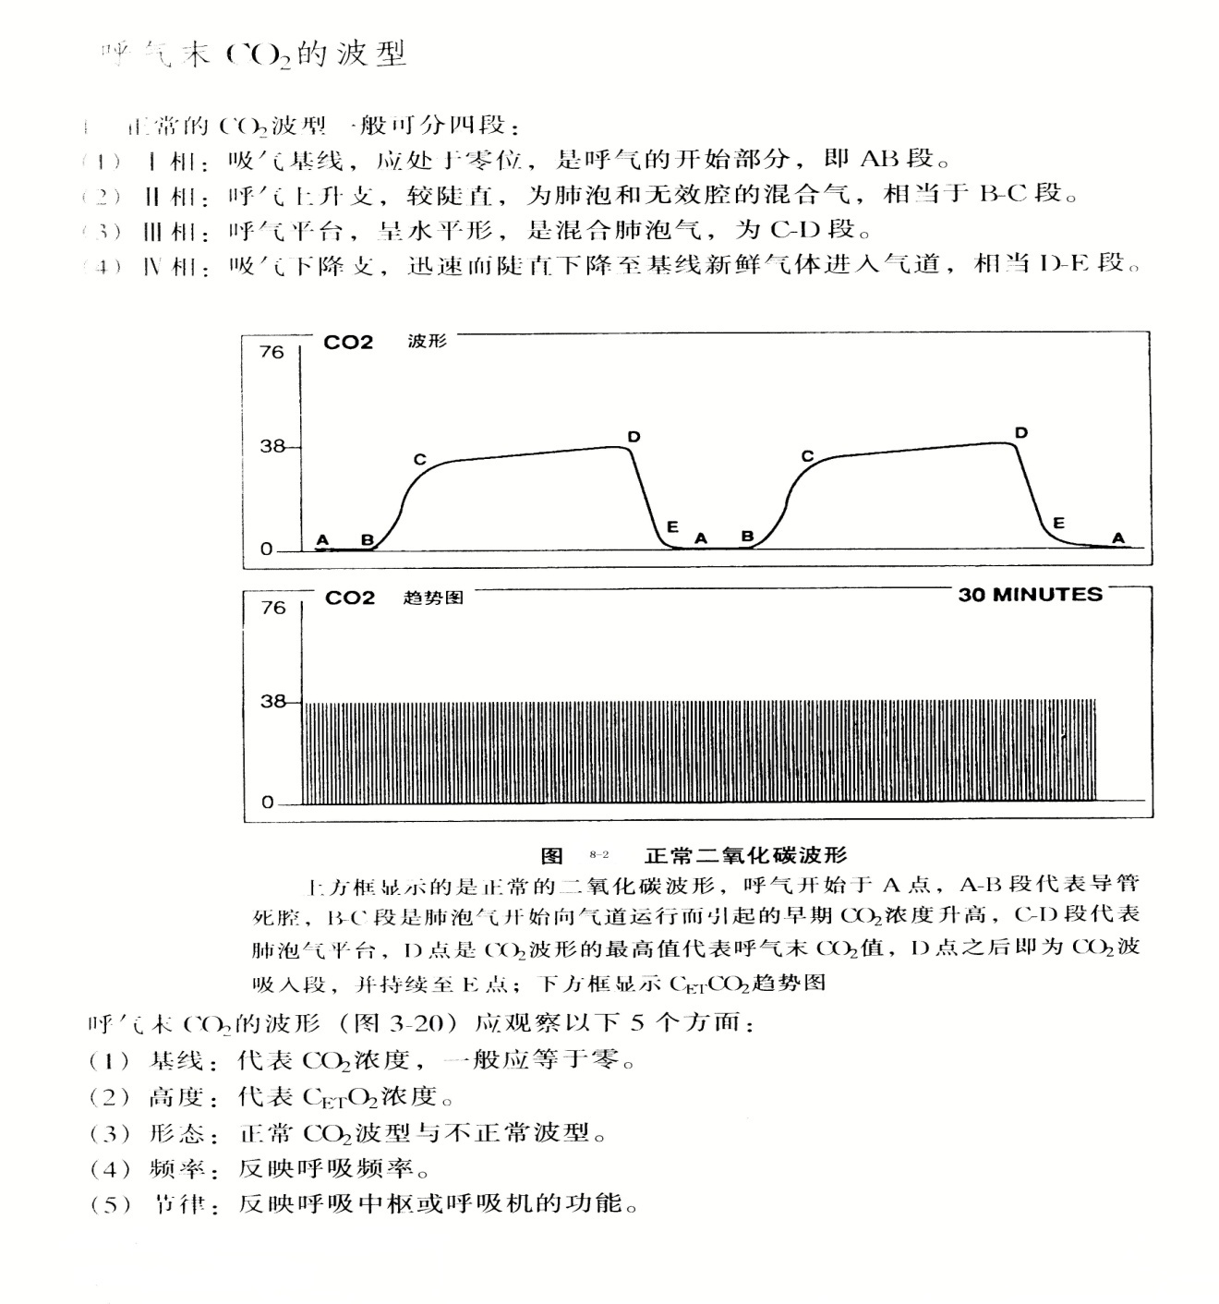

Slide 68
8、多气体测量
测量步骤
将麻醉气体模块通过麻醉气体模块连接线与监护主机相连。
打开主机电源开关，同时麻醉气体模块的电源自动接通。这样便能一边连接病人，一边让模块预热。
在模块的前面板上牢固地装上一个入口细菌过滤器

Slide 69
将气体采样管的一端与细菌过滤器相连，顺时钟转动以保证联结紧密。
将气体采样管的另一端通过标准气道接头连接到病人回路中

Slide 70

在模块的后面板上连接麻醉气体排放管，并“麻醉气体送回麻醉回路”或“去除麻醉气体”。
如在麻醉期间使用了笑气与/或其他的吸入麻醉剂，则要防止手术室受污染。一旦气体样品通过了“麻醉气体模块”，则必须要将其回送到麻醉回路中去，不然，就必须将其从麻醉回路去除掉.

Slide 71
在显示通道设置中选择对应的显示通道。
对应的显示模式为“转换到待机模式”时间大约为2-3分钟后转为“待机模式”，在待机模式下可对麻醉气体进行测量操作。
如有吸入麻醉气体的测量，在菜单中选择对应的麻醉气体种类。
在“工作模式”中选择“测量模式”，几秒后显示为调零模式，调零时间大约为2分钟，进入测量模式。

Slide 72
如果怀疑显示在屏幕上的数值不准确,检查入口过滤器及气体采样管,看看是否损坏与/或堵塞
如波形比正常情况显得更为平坦,则检查一下入口过滤器及管道有无泄漏或阻塞,必要时更换之

Slide 73
模块为保证监护气体的测量精度，连续测量超过2小时，会自动测量校准一次，时间大约维持十几秒，此时通道显示“调零过程中”，参数区显示“--”，过后又进入正常测量状态。

Slide 74
CO2测量
多气体测量模块已有了CO2的测量功能，不需要另外配置CO2的测量功能。
安装与放置
多气体测量模块必须按照指定的方向放置。

Slide 75
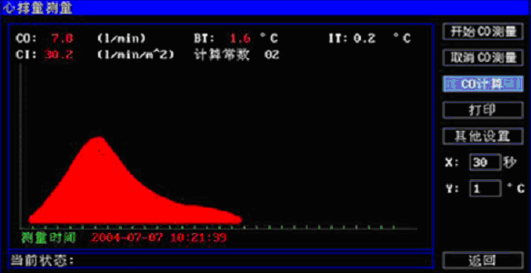
9、心排量测量
测量步骤
在主菜单中旋转旋钮→心排量测量→旋转旋钮→心排量测量→按下旋钮，弹出“心排量测量窗口”。

Slide 76
测量曲线
测量提示信息
测量时间
CO：心输出量测量结果
CI：心脏指数
BT：血温
IT：注射液温度
测量窗口中的功能按键

Slide 77
进入其他设置，设置相应的计算常数、注射液容量、注射液开关和测量对象的身高、体重，在CO测量过程中，将不能更改对应的设置。
测量间隔时间：两次测量之间的最小间隔时间，在两次测量之间，需要间隔一定的时间，用户可设置相应的间隔时间。在间隔时间没到之前，将不能进行下一次测量。

Slide 78
按开始CO测量，进行一次测量。
我们极力主张在按下“开始CO测量”按键后的4秒内必须进行注射。
根据需要，重复以上步骤，可进行多次测量，直到完成预定的测量次数。
在计算前最多可进行6次测量，如果进行了额外的测量，每次都覆盖最早一次测量结果。

Slide 79
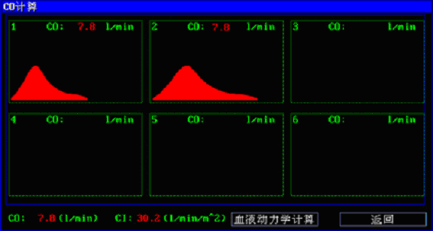
在“心排量测量窗口”中选中“CO计算”项，进入“CO计算窗口”；

Slide 80
六次测量的六条曲线及CO值
CO的平均值
CI的平均值
CO计算窗口中的功能按键
可以删除CO曲线

Slide 81
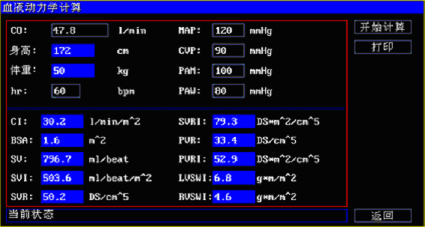
在CO计算窗口中选择“血液动力学计算”，打开血液动力学计算窗口。在窗口中显示了输入的参数值，并将计算的结果列出。

Slide 82
输入参数：
CO： 心输出量
MAP： 平均动脉压
CVP： 中心静脉压
PAM： 平均肺动脉压
PAW： 肺动脉锲压
hr： 心率

Slide 83
附件
导管：
Edwards93A-931HF-7.5F或兼容的导管。
心输出量连接电缆 SPACELABS P/N：306655-001

Slide 84
测量间隔时间
在规定时间内不能进行下一次测量。
影响测量结果的因素
注射时间
注射液温度
注射方法
保证热量平衡
适宜的导管
导管的位置

Slide 85
五、其他

Slide 86
1、打印前置时间
从开始打印时往前移对应的时间的数据
开始打印。
2、报警开关：
在每次开机的时候为开。
关：关闭所有报警的声音，图形闪烁报警不变；
开：打开报警的声音，图形闪烁报警不变；
在报警开关为关的情况下，按静音键打开报警的开关。

Slide 87
3、报警模式
自动：当异常情况发生时，如果报警状态处于打开状态，则系统会自动声音报警30秒钟，并同时在相应位置显示相应的提示信息。血压值和体温值出现异常时，如果报警状态处于打开状态，本监护仪声音报警30秒钟后自动关闭，参数数值继续保持闪烁报警。心率/脉率、血氧参数值或呼吸出现异常（超出所设报警上下限）时，如果报警状态处于打开状态，本监护仪会进行实时声音和参数数值闪烁报警。

Slide 88
标准： 当异常情况发生时，所有的异常报警在报警打开的状态下，都发出
报警音直到医护人员响应。报警音的优先顺序和间歇时间符合相应标准的要求。
（选择标准，开机后没有连接全部传感器，会持续报警，要求正常使用时选择自动）

Slide 89
4、UT4OOOF PRO的语言
中文：在菜单中可以选择中文和英文
英文：菜单中只有英文
其他：在菜单中可以选择英文和对应的
语言

Slide 90
5、电池保护
为了保护电池的过分放电，在电池使用到自动关机后或电池电量过低时，用电池不能再次开机，需要连接交流电才能开机。

Slide 91
6、进入/退出DEMO
UT4000A、UT4000C（E）、UT4000F（CE）
在菜单中选择“演示”和“监护”来进入和退出DEMO。
UT4000F PRO
在菜单中输入演示密码“8727”进入DEMO，再次选择退出DEMO。
UT4000A PRO
在按电源启动后，快速、连续按电源键，直到进入“DEMO”模式。
重新启动机器退出“DEMO”

Slide 92
Thank you

